Slide 1
CF04_5.2_infografía_programa

Slide 2
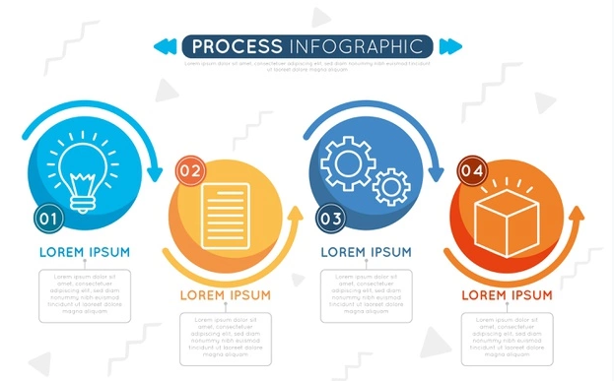
Indicaciones para la producción
Pasos para la construcción de la programación de actividades pecuarias
Por favor elaborar una infografía de procesos tal como la que se encuentra en la referencia.
Los textos están en la parte inferior.
Listar las actividades. Se junta una lista con las diversas labores que intervienen en el proceso productivo, evidenciando el tiempo que ocupa cada actividad y el tiempo de inicio más cercano. Además, indicar si cada tarea se puede realizar simultáneamente a otras o debe seguir una secuencia.
Analizar el cronograma. Para resaltar y diferenciar las tareas o acciones asignadas a los perfiles individuales específicos o equipos responsables; además, se traza una línea de puntos rojos para mostrar la ruta crítica del proceso productivo, destacando las principales actividades a ejecutarse para obtener el producto final.
Configurar el gráfico. Se recomienda el diseño de un diagrama de Gantt, que consiste en una tabla donde las columnas representan intervalos de tiempo, y las filas, las distintas tareas a ejecutar. Puede incluir tareas secuenciales o simultáneas, ya que una misma columna puede ser abordada en diferentes filas, lo que implica la ejecución de diversas tareas en el mismo periodo de tiempo.
Supervisar el proceso. El seguimiento de la ejecución suele comparar los plazos establecidos en el diagrama de Gantt con los tiempos alcanzados en la ejecución. Es posible que la gráfica requiera ajustes si existen situaciones no contempladas que retrasen algunas tareas, puesto que la secuencialidad demanda la terminación de ciertas labores para continuar con otras. Además, si a juicio del supervisor se hace necesaria la inclusión o eliminación de algunas actividades proyectadas, este tipo de cambios también trae repercusiones directas sobre las estimaciones iniciales.
Referencias de las imágenes: https://www.freepik.es/vector-gratis/concepto-infografia-proceso-plano_8510272.htm#page=1&query=process&position=2&from_view=search

